Slide 1
TBT 아키텍처
버전 V2.4.1
작성자 [PM] 유채연
작성일 2019.12.02

Slide 2
Application Service Layer
Development Environment
Photo shoot
Analyze
foot data
shoes recommendation
comparison
Stretching supply
Android
Studio
ver 29.0.2
Middleware Layer
OnActivity Result
Create Image
Measure
Transient
Information
Stack
GoodsSort
Container
MultiMedia
Timer
DB Management
View
Library Layer
Data Base
Android.graph
Camera API
Memory management
Android.database
SQLite
DB Browser for SQLite
Legend
Reuse
Kernel Layer
Development
Camera Driver
Device Driver
OS
provision
Android ver 10
Hard
ware

Slide 3
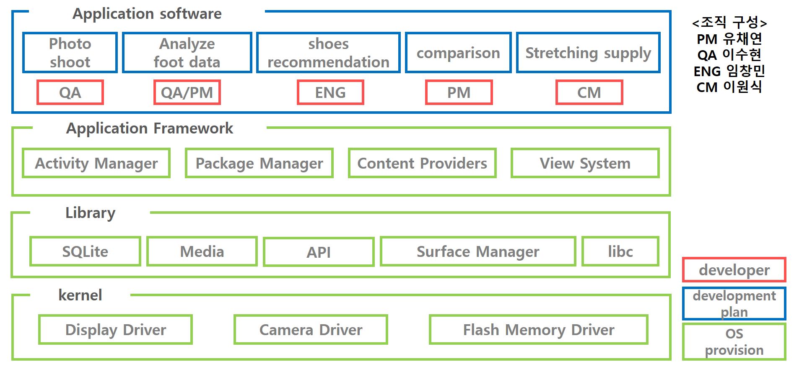

Slide 4
Application software
Photo shoot
Analyze
foot data
shoes recommendation
comparison
Stretching supply
Application Framework
Activity Manager
Package Manager
Content Providers
View System
Library
SQLite
Media
API
Surface Manager
libc
kernel
Display Driver
Camera Driver
Flash Memory Driver

Slide 5
관리법 제공 ->
스트레칭 제공으로 바꾸는 건 어떨까용
어플리케이션 소프트웨어
홈
발 데이터 분석
신발 추천
비교
관리법 제공
사진 촬영 추가 하려고 하는데 어떠신가용
어플리케이션 프레임워크
Activity
Manager
Package
Manager
Content
Providers
View
System
Notification
Manager
라이브러리
읽어보고 이상한 내용이나 더 필요한 내용 있으면
말씀해주세용
SQL
Media
Surface Manager
API
libc
Webkit
커널
Display Driver
Camera Driver
Flash Memory Driver

Slide 6
관리법 제공 ->
스트레칭 제공으로 바꾸는 건 어떨까용
어플리케이션 소프트웨어
한글 버전
홈
발 데이터 분석
신발 추천
비교
관리법 제공
사진 촬영 추가 하려고 하는데 어떠신가용
어플리케이션 프레임워크
액티비티
매니저
패키지
매니저
컨텐츠
공급자
보기
시스템
알림 매니저
라이브러리
읽어보고 이상한 내용이나 더 필요한 내용 있으면
말씀해주세용
SQL
미디어
Surface Manager
API
libc
Webkit
커널
Display Driver
Camera Driver
Flash Memory Driver

